Slide 1

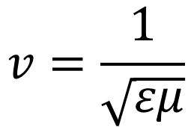

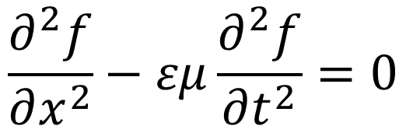
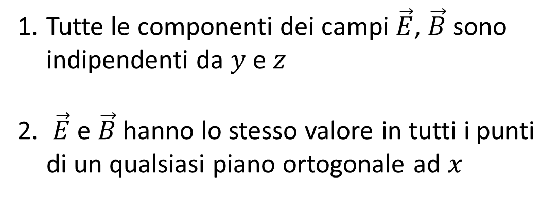
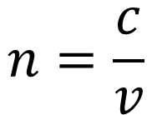

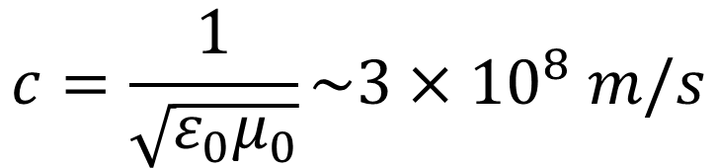

Onde Elettromagnetiche Piane
$$y$$
Tutte le componenti dei campi $\vec{E}$, $\vec{B}$ sono indipendenti da $y$ e $z$
$\vec{E}$ e $\vec{B}$ hanno lo stesso valore in tutti i punti di un qualsiasi piano ortogonale ad $x$
$$x$$
$$z$$
$$\frac{∂^{2}f}{∂x^{2}}−εμ\frac{∂^{2}f}{∂t^{2}}=0$$
$${1/v}^{2}$$
$$v=\frac{1}{\sqrt{εμ}}$$
$$c=\frac{1}{\sqrt{ε_{0}μ_{0}}}\sim 3×{10}^{8} m/s$$
$$n=\frac{c}{v}$$

Slide 2

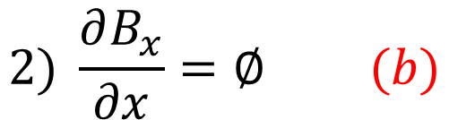
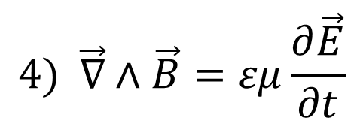
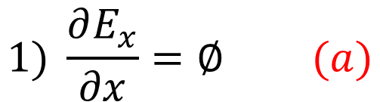
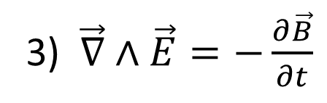
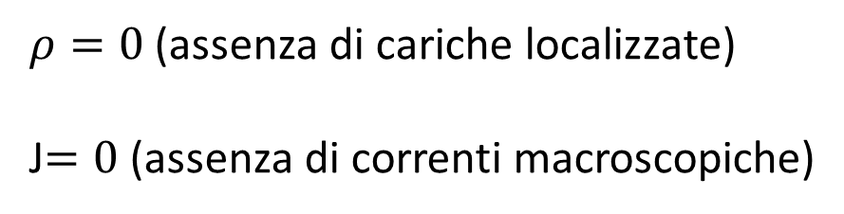
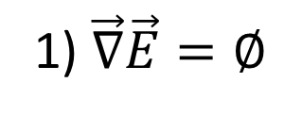
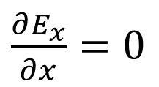
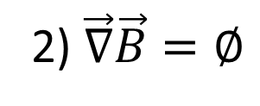
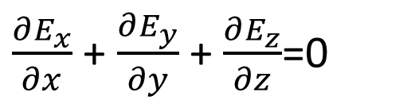
EQUAZIONE DI MAXWELL IN MEZZI OMOGENEI, ISOTROPI, INFINITI
3) $\vec{∇}∧\vec{E}=−\frac{∂\vec{B}}{∂t}$
1) $\vec{∇}\vec{E}=∅$
$ρ=0$ (assenza di cariche localizzate)
J$=0$ (assenza di correnti macroscopiche)
$$4) \vec{∇}∧\vec{B}=εμ\frac{∂\vec{E}}{∂t}$$
2) $\vec{∇}\vec{B}=∅$
Partiamo da queste equazioni e ricaviamo alcune proprietà delle onde elettromagnetiche piane
Se le componenti dei campi sono indipendenti da y e da z, saranno nulle anche le rispettive derivate parziali
$\vec{∇}\vec{E}=∅$
$\frac{∂E_{x}}{∂x}$ + $\frac{∂E_{y}}{∂y}$ + $\frac{∂E_{z}}{∂z}$=0
$\frac{∂E_{x}}{∂x}=0$
Es.)
$$1) \frac{∂E_{x}}{∂x}=∅ (a)$$
$$2) \frac{∂B_{x}}{∂x}=∅ (b)$$

Slide 3

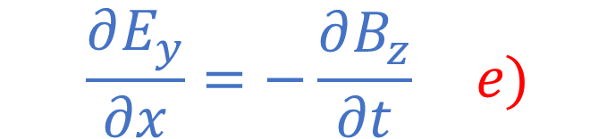


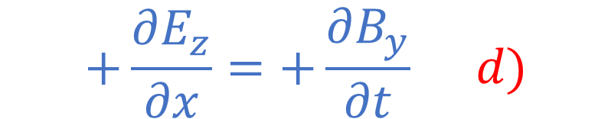
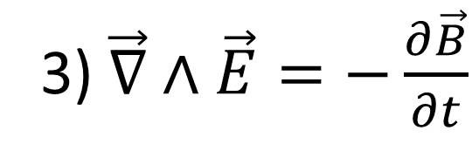

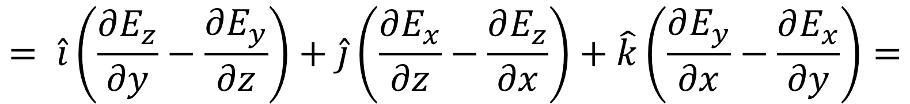

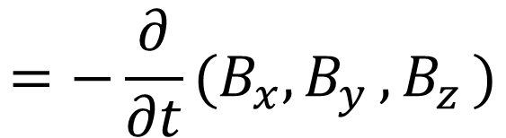

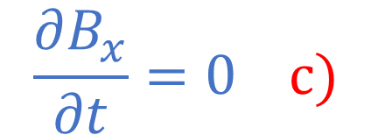

3) $\vec{∇}∧\vec{E}=−\frac{∂\vec{B}}{∂t}$
$$\hat{i} \hat{j} \hat{k}$$
$$\hat{i} \hat{j}$$
$$\frac{∂}{∂x} \frac{∂}{∂y} \frac{∂}{∂z}$$
$$\frac{∂}{∂x} \frac{∂}{∂y}$$
$$=$$
$$E_{x} E_{y} E_{z}$$
$$E_{x} E_{y}$$
$$= \hat{i}\left(\frac{∂E_{z}}{∂y}−\frac{∂E_{y}}{∂z}\right)+\hat{j}\left(\frac{∂E_{x}}{∂z}−\frac{∂E_{z}}{∂x}\right)+\hat{k}\left(\frac{∂E_{y}}{∂x}−\frac{∂E_{x}}{∂y}\right)=$$
$$=−\frac{∂}{∂t}(B_{x}{,B}_{y}{,B}_{z})$$
$$\frac{∂B_{x}}{∂t}=0 c)$$
$$+\frac{∂E_{z}}{∂x}=+\frac{∂B_{y}}{∂t} d)$$
$$\frac{∂E_{y}}{∂x}=−\frac{∂B_{z}}{∂t} e)$$

Slide 4
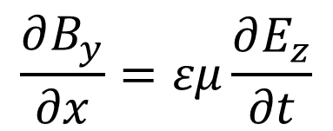
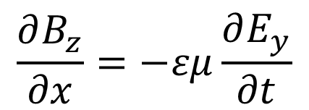

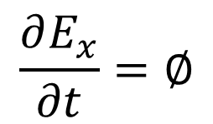
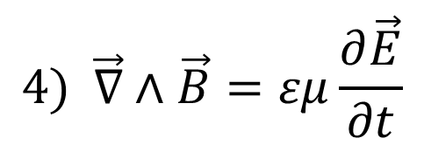

$$4) \vec{∇}∧\vec{B}=εμ\frac{∂\vec{E}}{∂t}$$
$$\begin{matrix}\hat{i} & \hat{j} & \hat{k} \\ ∂_{x} & ∂_{y} & ∂_{z} \\ B_{x} & B_{y} & B_{z}\end{matrix}$$
$$\begin{matrix}\hat{i} \\ ∂_{x} \\ B_{x} \end{matrix}\begin{matrix}\hat{j} \\ ∂_{y} \\ B_{y}\end{matrix}=$$
$$\hat{i} \left(\frac{∂B_{z}}{∂y}−\frac{∂B_{y}}{∂z}\right)+\hat{j} \left(\frac{∂B_{x}}{∂z}−\frac{∂B_{z}}{∂x}\right)+\hat{k} \left(\frac{∂B_{y}}{∂x}−\frac{∂B_{x}}{∂y}\right)=εμ\frac{∂}{∂t}\left(E_{x} , E_{y},E_{z}\right)$$
$$\frac{∂E_{x}}{∂t}=∅$$
(f)
$$\frac{∂B_{z}}{∂x}=−εμ\frac{∂E_{y}}{∂t}$$
$$\frac{∂B_{y}}{∂x}=εμ\frac{∂E_{z}}{∂t}$$
(g)
(h)

Slide 5
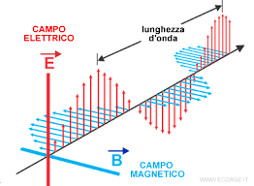
$a,b,c,f → E_{x} e B_{x}$ sono costanti nel tempo e uniformi nello spazio
Queste sono le componenti longitudinali del campo ovvero quelle lungo la direzione x di propagazione dell’onda e.m.
Da adesso in avanti considereremo nulle queste componenti poiché non danno nessun contributo alla propagazione del campo
Le onde e.m. piane sono puramente trasversali
x
y
z

Slide 6

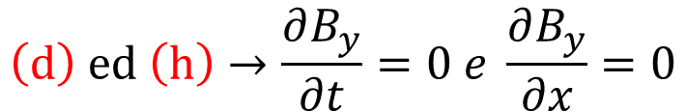
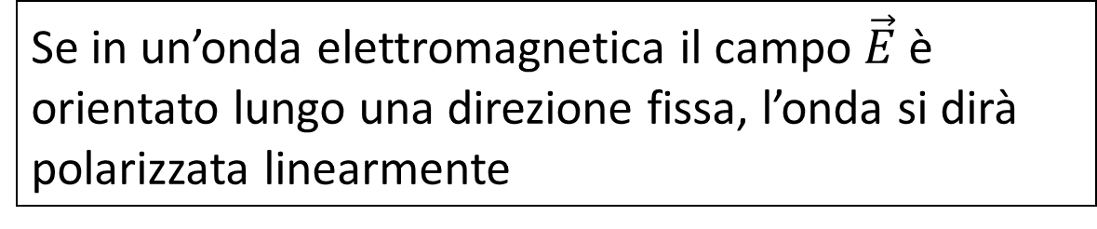
$$\vec{k}=\frac{2π}{λ}\hat{i}$$
Se in un’onda elettromagnetica il campo $\vec{E}$ è orientato lungo una direzione fissa, l’onda si dirà polarizzata linearmente
Se $E_{z}$=0 ovvero se l’onda è polarizzata lungo y le relazioni (d) ed (h) si trasformano nel seguente modo:
$$\left(d\right) ed \left(h\right)→\frac{∂B_{y}}{∂t}=0 e \frac{∂B_{y}}{∂x}=0$$
Questo vuol dire che la componente $B_{y}$ è costante nel tempo e nello spazio e non dà alcun contributo al campo. Se Il campo elettrico è diretto lungo y allora il campo magnetico sarà diretto lungo z

Slide 7
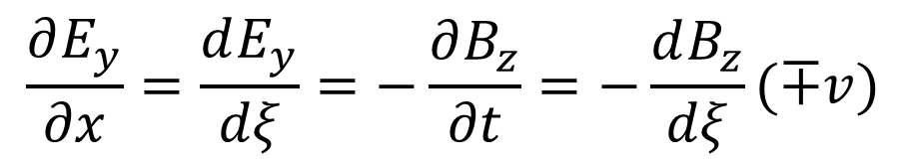
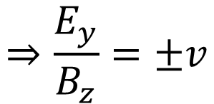
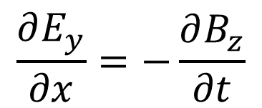
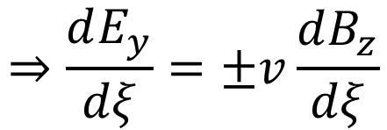
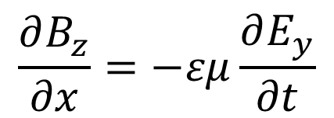

(e) e (g)
$$\frac{∂E_{y}}{∂x}=−\frac{∂B_{z}}{∂t}$$
$$\frac{∂B_{z}}{∂x}=−εμ\frac{∂E_{y}}{∂t}$$
$$⇒E_{y}=E_{y}\left(ξ\right)=E_{y}\left(x±vt\right), B_{z}=B_{z}\left(ξ\right)=B_{z}\left(x∓vt\right)$$
$$\frac{∂E_{y}}{∂x}=\frac{dE_{y}}{dξ}=−\frac{∂B_{z}}{∂t}=−\frac{dB_{z}}{dξ}(∓v)$$
$$⇒\frac{dE_{y}}{dξ}=±v\frac{dB_{z}}{dξ}$$
$$⇒\frac{E_{y}}{B_{z}}=±v$$
Che per come sono orientati i campi è anche il rapporto tra i moduli
$$⇒\vec{E}=\vec{B}∧\vec{v}$$

Slide 8
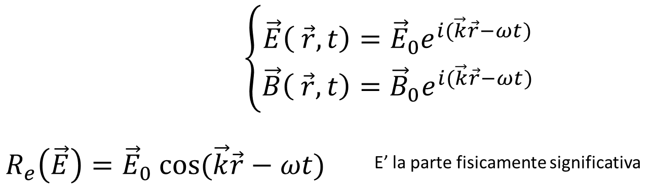
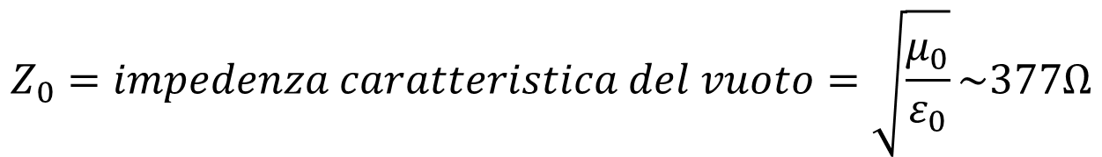
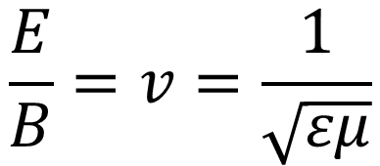
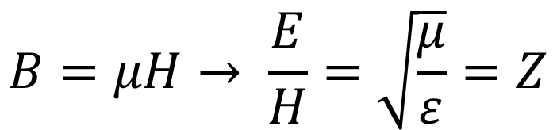
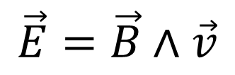
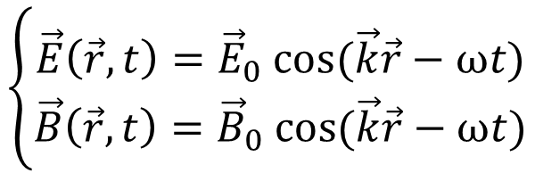
$$\vec{E}=\vec{B}∧\vec{v}$$
$$\frac{E}{B}=v=\frac{1}{\sqrt{εμ}}$$
$$B=μH→ \frac{E}{H}=\sqrt{\frac{μ}{ε}}=Z$$
Impedenza caratteristica del materiale
$$Z_{0}=impedenza caratteristica del vuoto=\sqrt{\frac{μ_{0}}{ε_{0}}}\sim 377Ω$$
$Soluzioni delle onde elettromagnetiche monocromatiche$ (frequenza costante e lunghezza infinita)
Si scrivono così:
$$\left\{\begin{aligned}\vec{E}\left(\vec{r},t\right)={\vec{E}}_{0} cos⁡(\vec{k}\vec{r}−ωt) \\ \vec{B}\left(\vec{r},t\right)={\vec{B}}_{0} cos⁡(\vec{k}\vec{r}−ωt)\end{aligned}\right.$$
Oppure:

Slide 9
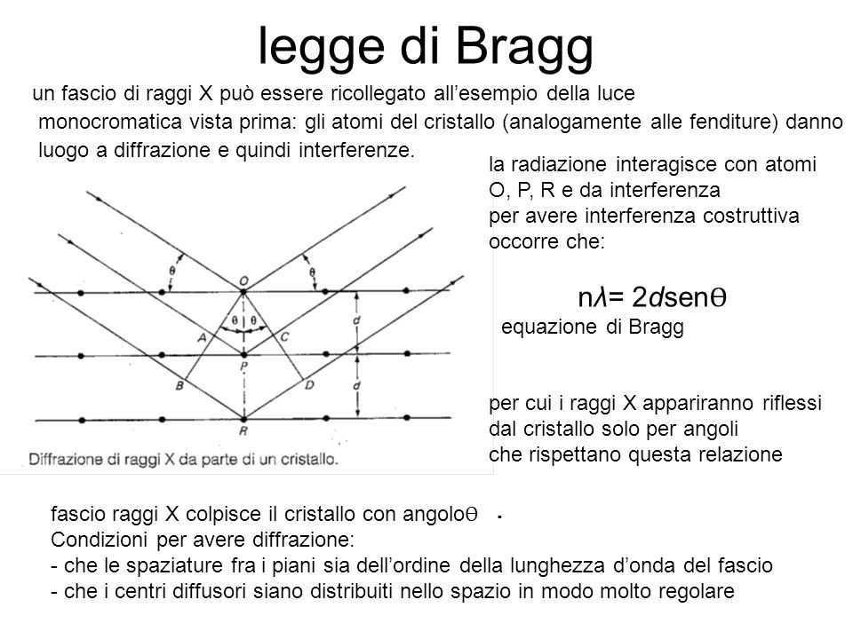

Slide 10
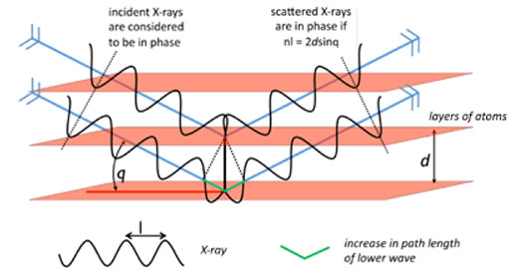
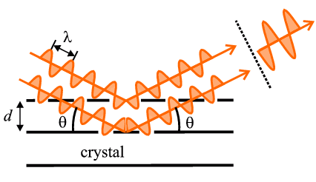
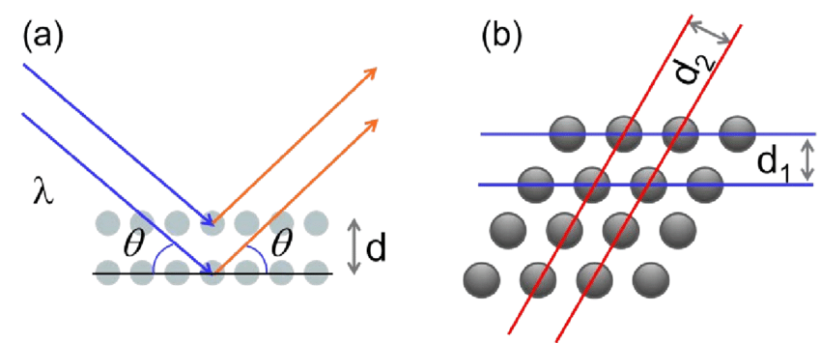

$$2dsin\left(θ\right)=nλ$$

Slide 11

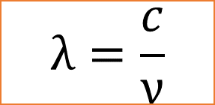
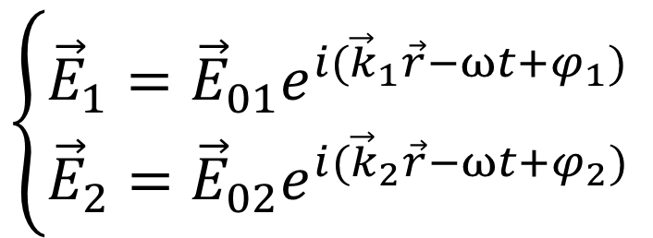

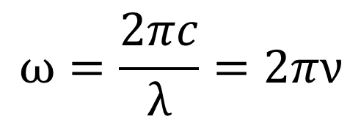
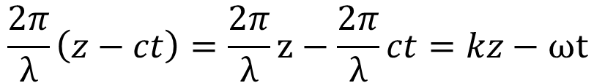

INTERFERENZA
$$λ=\frac{c}{ν}$$
$$ν=frequenza$$
$$sia z=direzione di propagazione$$
$$ω=\frac{2πc}{λ}=2πν$$
$$\frac{2π}{λ}\left(z−ct\right)=\frac{2π}{λ}z−\frac{2π}{λ}ct=kz−ωt$$
$$\left\{\begin{aligned}{\vec{E}}_{1}={\vec{E}}_{01}e^{i({\vec{k}}_{1}\vec{r}−ωt+φ_{1}) } \\ {\vec{E}}_{2}={\vec{E}}_{02}e^{i({\vec{k}}_{2}\vec{r}−ωt+φ_{2}) }\end{aligned}\right.$$
Fase dell’onda al tempo t=0
$${\vec{k}}_{1}$$
$${\vec{k}}_{2}$$

Slide 12
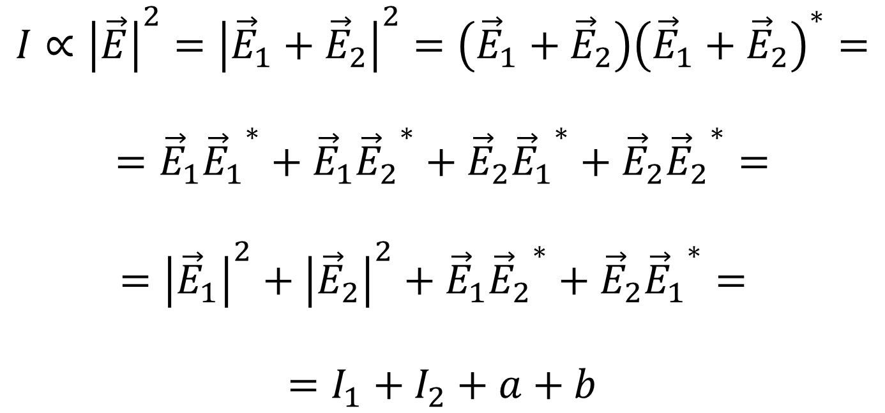

$$I∝{\left|\vec{E}\right|}^{2}=\vec{E}∙{\vec{E}}^{∗}$$
$$I∝{\left|\vec{E}\right|}^{2}={\left|{\vec{E}}_{1}+{\vec{E}}_{2}\right|}^{2}=\left({\vec{E}}_{1}+{\vec{E}}_{2}\right){\left({\vec{E}}_{1}+{\vec{E}}_{2}\right)}^{∗}=$$
$$={\vec{E}}_{1}{{\vec{E}}_{1}}^{∗}+{\vec{E}}_{1}{{\vec{E}}_{2}}^{∗}+{\vec{E}}_{2}{{\vec{E}}_{1}}^{∗}+{\vec{E}}_{2}{{\vec{E}}_{2}}^{∗}=$$
$$={\left|{\vec{E}}_{1}\right|}^{2}+{\left|{\vec{E}}_{2}\right|}^{2}+{\vec{E}}_{1}{{\vec{E}}_{2}}^{∗}+{\vec{E}}_{2}{{\vec{E}}_{1}}^{∗}=$$
$$=I_{1}+I_{2}+a+b$$
? ?

Slide 13



a) ${\vec{E}}_{1}{{\vec{E}}_{2}}^{∗}={\vec{E}}_{01}{\vec{E}}_{02}e^{i({\vec{k}}_{1}\vec{r}−ωt+φ_{1})\text{−}i({\vec{k}}_{2}\vec{r}−ωt+φ_{2})}=$
$$={\vec{E}}_{01}{\vec{E}}_{02}e^{i({\vec{k}}_{1}−{\vec{k}}_{2})\vec{r}\text{+}i(φ_{1}−φ_{2})}=$$
$${=\vec{E}}_{01}{\vec{E}}_{02}e^{i(\left({\vec{k}}_{1}−{\vec{k}}_{2}\right)\vec{r}\text{+}\left(φ_{1}−φ_{2}\right))}{=\vec{E}}_{01}{\vec{E}}_{02}e^{iδ}$$
Con $δ=\left({\vec{k}}_{1}−{\vec{k}}_{2}\right)\vec{r}\text{+}\left(φ_{1}−φ_{2}\right)=$differenza di fase tra i due disturbi ottici
b)${{{\vec{E}}_{1}}^{∗}\vec{E}}_{2}{=\vec{E}}_{01}{\vec{E}}_{02}e^{−iδ}$
$a+b={\vec{E}}_{1}{{\vec{E}}_{2}}^{∗}$+ ${{{\vec{E}}_{1}}^{∗}\vec{E}}_{2}$= ${=\vec{E}}_{01}{\vec{E}}_{02}{(e}^{iδ}+e^{−iδ})= …$

Slide 14




$$…={\vec{E}}_{01}{\vec{E}}_{02}\left(\cos{δ}+isen δ+cos δ−isen δ\right)={\vec{E}}_{01}{\vec{E}}_{02} 2cosδ$$
Osservazioni:
Se il termine di fase varia in maniera incoerente il suo valor medio sarà zero e non si osserverà interferenza
Se le onde sono polarizzate (linearmente o meno) e le polarizzazioni dovessero risultare ortogonali, non si ha interferenza
$⇒I=I_{1}+I_{2}+2\sqrt{I_{1}I_{2}}cosδ$ !!!
In termini di intensità si ha:
TERMINE DI INTERFERENZA
$$I_{MAX}>I_{1}+I_{2}$$
IN BASE A $\cos{δ}=±1$
$$I_{MIN}<I_{1}+I_{2}$$

Slide 15



Casi particolari
$$I_{1}=I_{2}=I^{′}$$
$$I=2I^{′}+2I^{′}cosδ=2I^{′}(1+cosδ)$$
$$\left\{\begin{aligned}0 se cosδ=−1 \\ 4I^{′} se cosδ=1\end{aligned}\right.$$
$$δ=π, 3π, …, \left(2n+1\right)π n=0,1,2,…$$
$$δ=0,2π, 4π, … δ=2nπ$$

Slide 16







Vettore di Poynting
Consideriamo una superficie chiusa S all’interno della quale ci sia un campo e.m. ed eventualmente della materia. L’energia U posseduta dal campo e.m. contenuto in S sarà data dalla (Diap. 14 Lez 13):
$$U=\int{udτ}$$
$u_{E}=\frac{1}{2}\vec{D}\vec{E}$ (J/$m^{3}$)
$e u_{B}=\frac{1}{2}\vec{H}\vec{B}$ (J/$m^{3}$)
Con
$$U=\int{u_{E}dτ+\int{u_{B}dτ=\int{\frac{1}{2}\vec{D}\vec{E}dτ+\int{\frac{1}{2}\vec{H}\vec{B}dτ}}}}$$
τ è l’elemento di volume racchiuso da S
Se deriviamo rispetto al tempo, utilizzando le equazioni costitutive $\vec{D}=ε\vec{E}$ e $\vec{B}=μ\vec{H}$, otteniamo (derivata di un prodotto):
$$3)−\vec{∇}∧\vec{E}=\frac{∂\vec{B}}{∂t}$$
$$\frac{∂U}{∂t}=\int{\left[\left(\vec{E}\frac{∂\vec{D}}{∂t}\right)+\left(\vec{H}\frac{∂\vec{B}}{∂t}\right)\right]dτ}$$
Ma dalla 3 e 4 eq di Maxwell si ha:
$$4)\vec{∇}∧\vec{H}−\vec{j}=\frac{∂\vec{D}}{∂t}$$

Slide 17






$$\frac{∂U}{∂t}=\int{\left[\left(\vec{E}(\vec{∇}∧\vec{H}−\vec{j})\right)+\left(\vec{H}(−\vec{∇}∧\vec{E})\right)\right]dτ}=\int{\left[\vec{E}(\vec{∇}∧\vec{H})−\vec{E}\vec{j}−\vec{H}(\vec{∇}∧\vec{E})\right]dτ}$$
Utilizzando questa identità del calcolo vettoriale:
$\vec{E}$ $\left(\vec{∇}∧\vec{H}\right)−\vec{H}\left(\vec{∇}∧\vec{E}\right)=−\vec{∇}(\vec{E}∧\vec{H})$
$$\frac{∂U}{∂t}=−\int{\vec{∇}\left(\vec{E}∧\vec{H}\right)dτ−\int{\vec{E}\vec{j}dτ}}$$
Se applichiamo il teorema della divergenza al primo integrale otteniamo:
$$\int{\vec{∇}\left(\vec{E}∧\vec{H}\right)dτ}=\int{\left(\vec{E}∧\vec{H}\right)d\vec{S}}$$
$$−\frac{∂U}{∂t}=\int{\vec{I}d\vec{S}+\int{\vec{E}\vec{j}dτ}}$$
$$\vec{I}=\left(\vec{E}∧\vec{H}\right)$$
È detto Vettore di Poynting. Il suo flusso $\vec{I}d\vec{S}$ è l’energia e.m. che l’onda trasporta nell’unità di tempo attraverso$d\vec{S}$

